Slide 1
1127

Slide 2
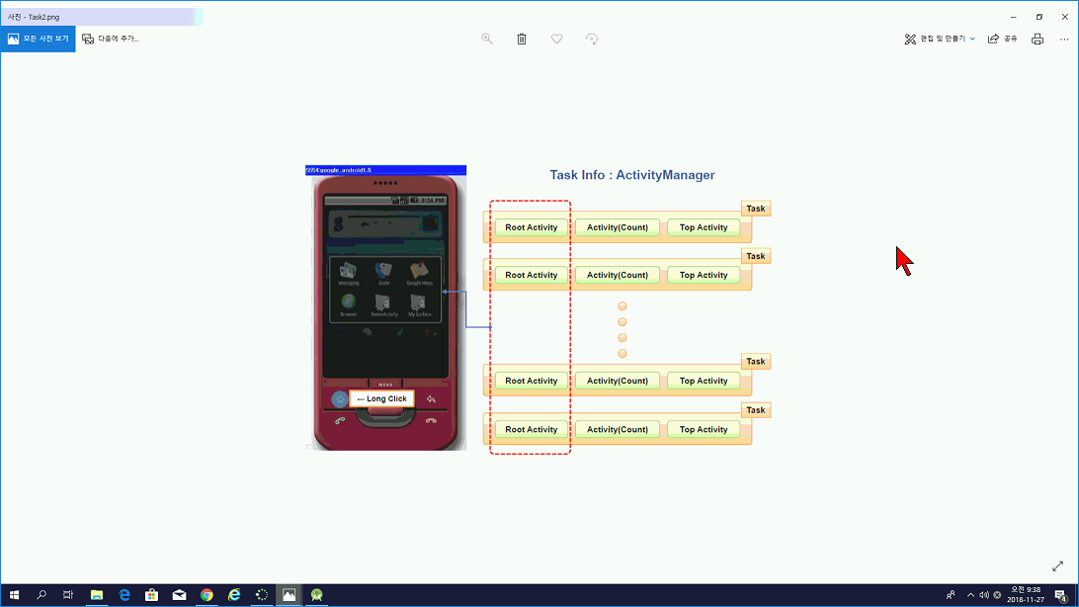

Slide 3
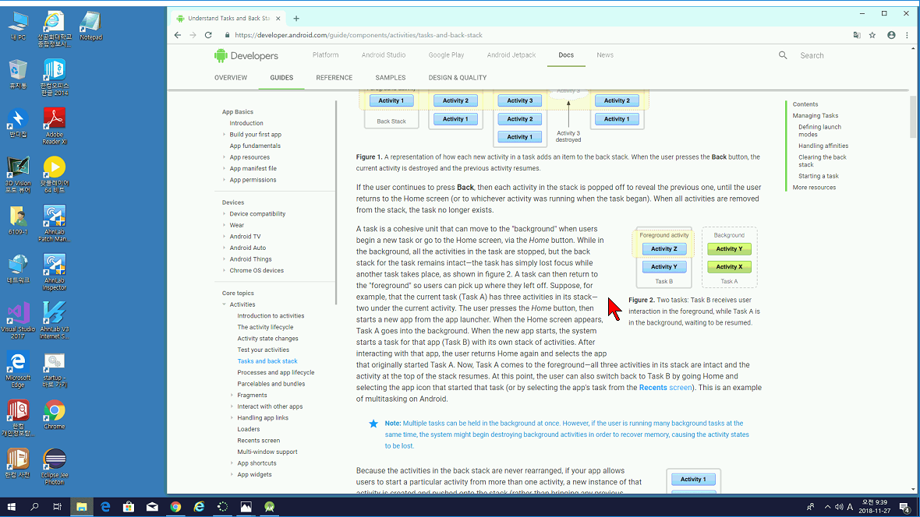
Task단위로 전환된다.

Slide 4
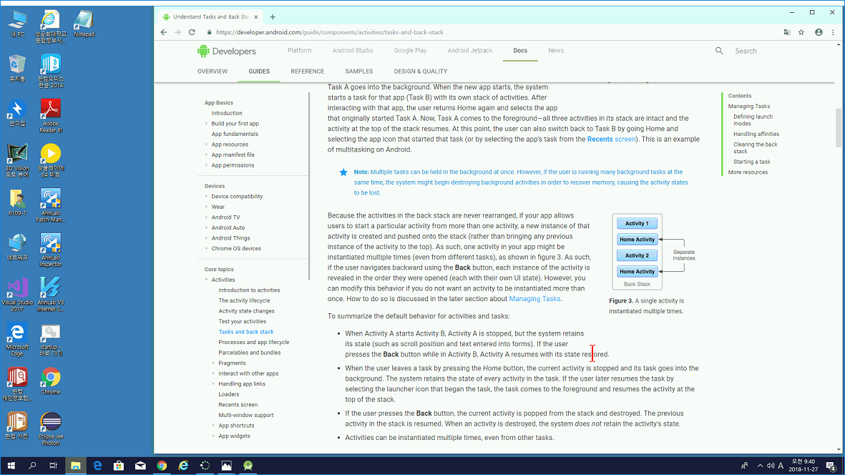
쌓인다……………

Slide 5
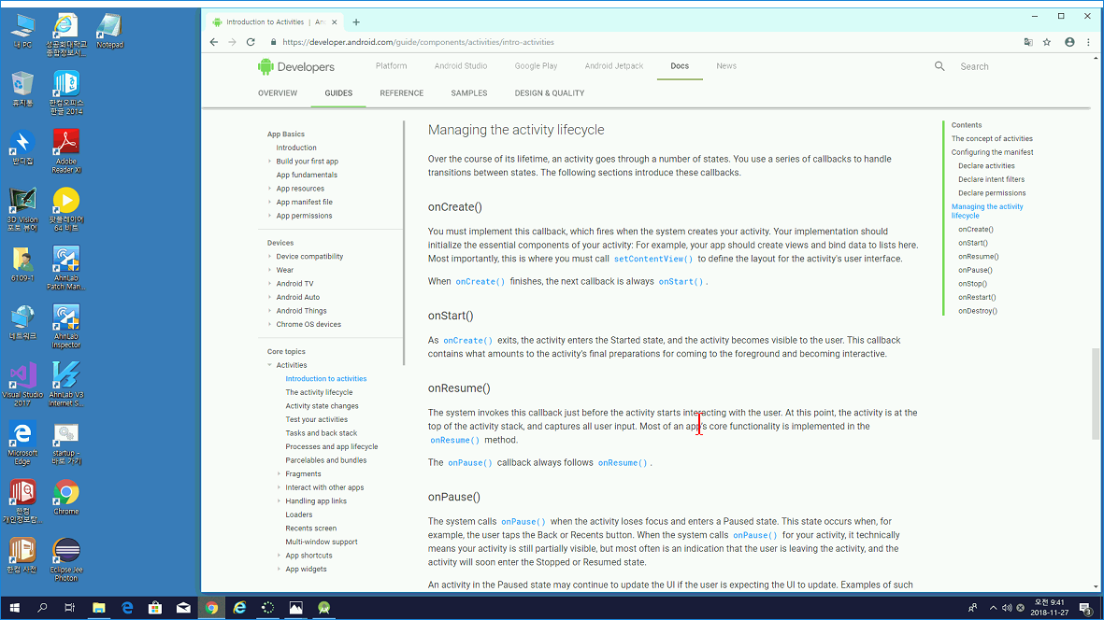
Activity

Slide 6
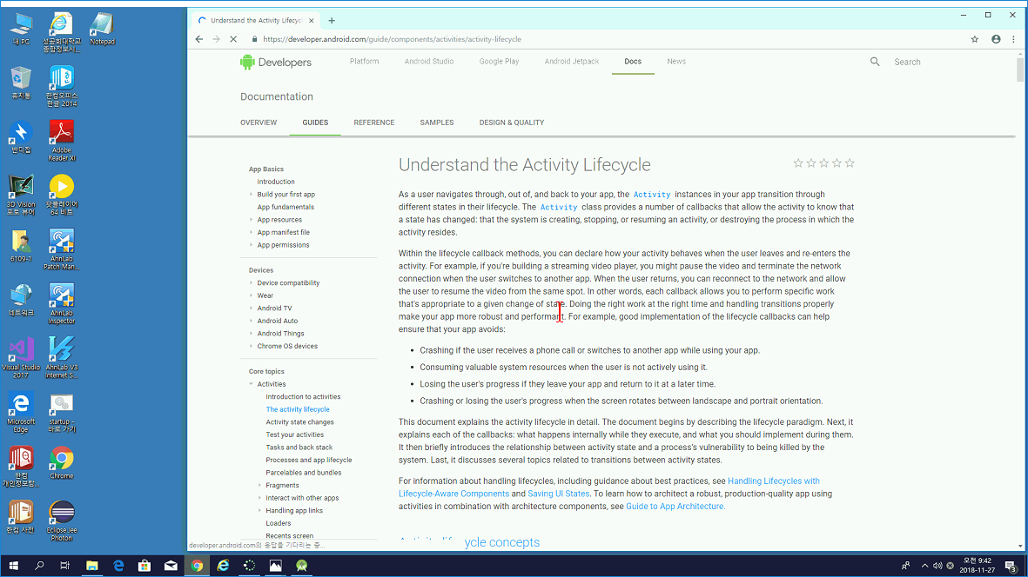
이 내용은 반드시 숙지할 것!

Slide 7
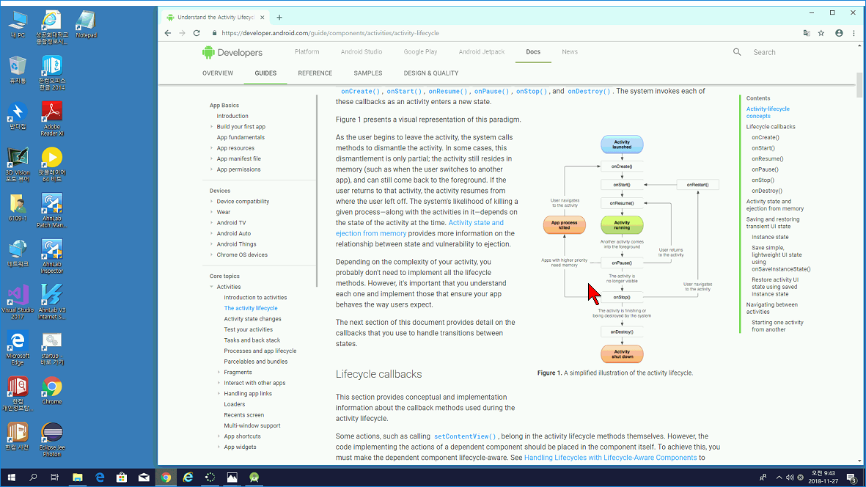
그림

Slide 9
간단히 요약하면 젤 중요한 메소드는 onCreate()랑 onPause() setContentViewㅡ 항상 매달아야함 쓰레드 쓸때 -onStart()나 onResume()

Slide 10
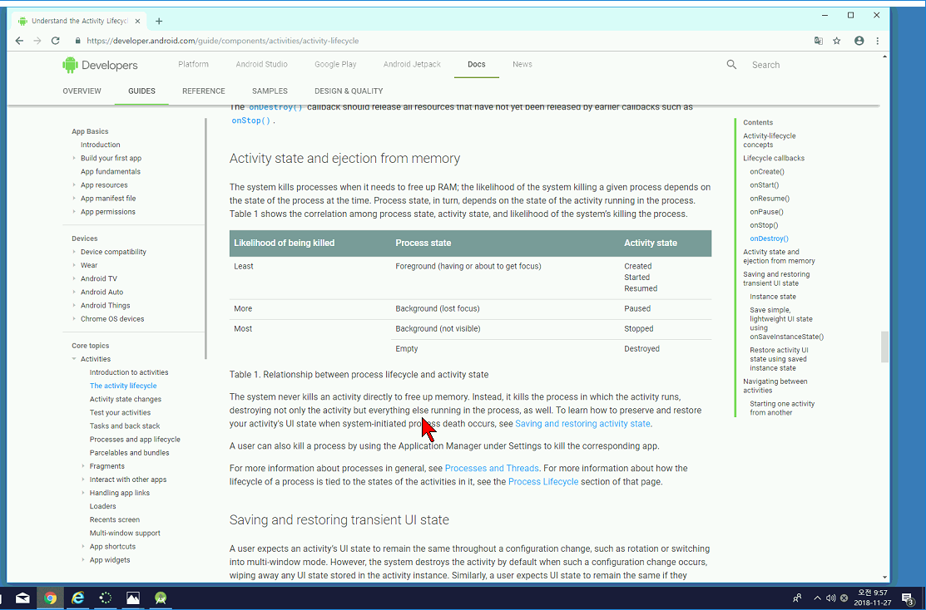

Slide 11
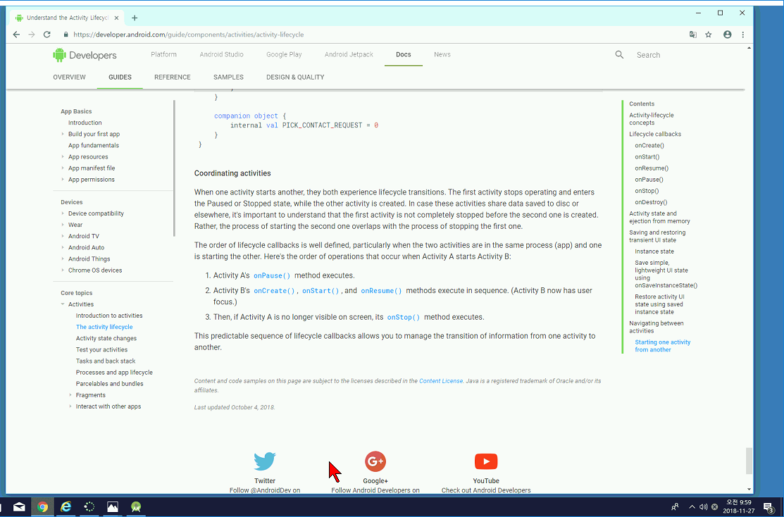

Slide 12
